Slide 1

住在基督里
（13）

Slide 2

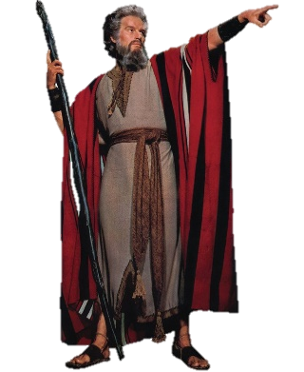
以弗所书：活在基督里新人的眼光和生活
弗1:1 奉神旨意，作基督耶稣使徒的保罗，写信给在以弗所的圣徒，就是在基督耶稣里有忠心的人。 1:2 愿恩惠、平安从神我们的父和主耶稣基督归与你们！ 1:3 愿颂赞归与我们主耶稣基督的父神！他在基督里曾赐给我们天上各样属灵的福气（Blessed be the God and Father of our Lord Jesus Christ, who has blessed us with every spiritual blessing in the heavenly places in Christ）： 1:4 就如神从创立世界以前，在基督里拣选了我们，使我们在他面前成为圣洁，无有瑕疵； 1:5 又因爱我们，就按着自己意旨所喜悦的，预定我们藉着耶稣基督得儿子的名分， 1:6 使他荣耀的恩典得着称赞；这恩典是他在爱子里所赐给我们的（by which He made us accepted (or highly favored) in the Beloved）。
如何才能全心信靠神？
神是好神
因信称义
先学习全心仰望神
领受神给你的应许/异象/启示
靠神给你的杖/话语（rhema）而生活

Slide 3
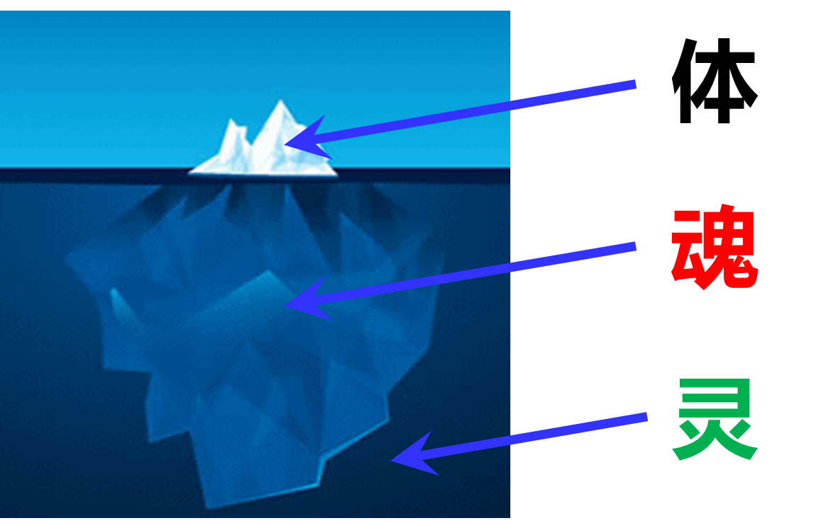
以弗所书：活在基督里新人的眼光和生活
弗1:7 我们藉这爱子的血得蒙救赎，过犯得以赦免，乃是照他丰富的恩典。 1:8 这恩典是神用诸般智慧聪明，充充足足赏给我们的； 1:9 都是照他自己所预定的美意，叫我们知道他旨意的奥秘， 1:10 要照所安排的，在日期满足的时候，使天上、地上、一切所有的都在基督里面同归于一。 1:11 我们也在他里面得了基业；这原是那位随己意行、做万事的，照着他旨意所预定的， 1:12 叫他的荣耀从我们这首先在基督里有盼望的人可以得着称赞。 1:13 你们既听见真理的道，就是那叫你们得救的福音，也信了基督，既然信他，就受了所应许的圣灵为印记。 1:14 这圣灵是我们得基业的凭据（原文作：质），直等到神之民（原文作：产业）被赎，使他的荣耀得着称赞。
属灵的祝福、杖、与基业
具有永恒的价值
超越时空的限制
母体可以代替子体
肢体可以相通
约16:14 他要荣耀我，因为他要将受于我的告诉你们。

Slide 4
以弗所书：活在基督里新人的眼光和生活
弗1:7 我们藉这爱子的血得蒙救赎，过犯得以赦免，乃是照他丰富的恩典。 1:8 这恩典是神用诸般智慧聪明，充充足足赏给我们的； 1:9 都是照他自己所预定的美意，叫我们知道他旨意的奥秘， 1:10 要照所安排的，在日期满足的时候，使天上、地上、一切所有的都在基督里面同归于一。 1:11 我们也在他里面得了基业；这原是那位随己意行、做万事的，照着他旨意所预定的， 1:12 叫他的荣耀从我们这首先在基督里有盼望的人可以得着称赞。 1:13 你们既听见真理的道，就是那叫你们得救的福音，也信了基督，既然信他，就受了所应许的圣灵为印记。 1:14 这圣灵是我们得基业的凭据（原文作：质），直等到神之民（原文作：产业）被赎，使他的荣耀得着称赞。
属灵的祝福、杖、与基业
具有永恒的价值
超越时空的限制
母体可以代替子体
肢体可以相通
约16:14 他要荣耀我，因为他要将受于我的告诉你们。

Slide 5
以弗所书：活在基督里新人的眼光和生活
弗1:15 因此，我既听见你们信从主耶稣，亲爱众圣徒， 1:16 就为你们不住的感谢神。祷告的时候，常题到你们， 1:17 求我们主耶稣基督的神，荣耀的父，将那赐人智慧和启示的灵赏给你们，使你们真知道他， 1:18 并且照明你们心中的眼睛，使你们知道他的恩召有何等指望，他在圣徒中得的基业有何等丰盛的荣耀； 1:19 并知道他向我们这信的人所显的能力是何等浩大， 1:20 就是照他在基督身上所运行的大能大力，使他从死里复活，叫他在天上坐在自己的右边， 1:21 远超过一切执政的、掌权的、有能的、主治的，和一切有名的；不但是今世的，连来世的也都超过了。 1:22 又将万有服在他的脚下，使他为教会作万有之首。 1:23 教会是他的身体，是那充满万有者所充满的。
如何提升属灵的境界？
走上属灵的心路
来13:7 从前引导你们、传神之道给你们的人，你们要想念他们，效法他们的信心，留心看他们为人的结局。 13:8 耶稣基督，昨日、今日、一直到永远、是一样的。 13:9 你们不要被那诸般怪异的教训勾引了去；因为人心靠恩得坚固纔是好的，并不是靠饮食。那在饮食上专心的从来没有得着益处。

Slide 6
以弗所书：活在基督里新人的眼光和生活
弗1:15 因此，我既听见你们信从主耶稣，亲爱众圣徒， 1:16 就为你们不住的感谢神。祷告的时候，常题到你们， 1:17 求我们主耶稣基督的神，荣耀的父，将那赐人智慧和启示的灵赏给你们，使你们真知道他， 1:18 并且照明你们心中的眼睛，使你们知道他的恩召有何等指望，他在圣徒中得的基业有何等丰盛的荣耀； 1:19 并知道他向我们这信的人所显的能力是何等浩大， 1:20 就是照他在基督身上所运行的大能大力，使他从死里复活，叫他在天上坐在自己的右边， 1:21 远超过一切执政的、掌权的、有能的、主治的，和一切有名的；不但是今世的，连来世的也都超过了。 1:22 又将万有服在他的脚下，使他为教会作万有之首。 1:23 教会是他的身体，是那充满万有者所充满的。
如何提升属灵的境界？
走上属灵的心路
箴4:20 我儿，要留心听我的言词，侧耳听我的话语， 4:21 都不可离你的眼目，要存记在你心中。 4:22 因为得着他的，就得了生命，又得了医全体的良葯。 4:23 你要保守你心，胜过保守一切（或译：你要切切保守你心），因为一生的果效是由心发出。

Slide 7
以弗所书：活在基督里新人的眼光和生活
弗1:15 因此，我既听见你们信从主耶稣，亲爱众圣徒， 1:16 就为你们不住的感谢神。祷告的时候，常题到你们， 1:17 求我们主耶稣基督的神，荣耀的父，将那赐人智慧和启示的灵赏给你们，使你们真知道他， 1:18 并且照明你们心中的眼睛，使你们知道他的恩召有何等指望，他在圣徒中得的基业有何等丰盛的荣耀； 1:19 并知道他向我们这信的人所显的能力是何等浩大， 1:20 就是照他在基督身上所运行的大能大力，使他从死里复活，叫他在天上坐在自己的右边， 1:21 远超过一切执政的、掌权的、有能的、主治的，和一切有名的；不但是今世的，连来世的也都超过了。 1:22 又将万有服在他的脚下，使他为教会作万有之首。 1:23 教会是他的身体，是那充满万有者所充满的。
如何提升属灵的境界？
走上属灵的心路
耶17:9 人心比万物都诡诈，坏到极处，谁能识透呢？ 17:10 我―耶和华是鉴察人心、试验人肺腑的，要照各人所行的和他做事的结果报应他。
诗51:10 神啊，求你为我造清洁的心，使我里面重新有正直的灵。
箴23:26 我儿，要将你的心归我；你的眼目也要喜悦我的道路。
提前1:5 但命令的总归就是爱；这爱是从清洁的心和无亏的良心，无伪的信心生出来的。

Slide 8
以弗所书：活在基督里新人的眼光和生活
弗1:15 因此，我既听见你们信从主耶稣，亲爱众圣徒， 1:16 就为你们不住的感谢神。祷告的时候，常题到你们， 1:17 求我们主耶稣基督的神，荣耀的父，将那赐人智慧和启示的灵赏给你们，使你们真知道他， 1:18 并且照明你们心中的眼睛，使你们知道他的恩召有何等指望，他在圣徒中得的基业有何等丰盛的荣耀； 1:19 并知道他向我们这信的人所显的能力是何等浩大， 1:20 就是照他在基督身上所运行的大能大力，使他从死里复活，叫他在天上坐在自己的右边， 1:21 远超过一切执政的、掌权的、有能的、主治的，和一切有名的；不但是今世的，连来世的也都超过了。 1:22 又将万有服在他的脚下，使他为教会作万有之首。 1:23 教会是他的身体，是那充满万有者所充满的。
如何提升属灵的境界？
走上属灵的心路
路8:15 那落在好土里的，就是人听了道，持守在诚实善良的心里，并且忍耐着结实。 8:16 没有人点灯用器皿盖上，或放在床底下，乃是放在灯臺上，叫进来的人看见亮光。 8:17 因为掩藏的事没有不显出来的；隐瞒的事没有不露出来被人知道的。 8:18 所以，你们应当小心怎样听；因为凡有的，还要加给他；凡没有的，连他自以为有的，也要夺去。

Slide 9
以弗所书：活在基督里新人的眼光和生活
弗1:15 因此，我既听见你们信从主耶稣，亲爱众圣徒， 1:16 就为你们不住的感谢神。祷告的时候，常题到你们， 1:17 求我们主耶稣基督的神，荣耀的父，将那赐人智慧和启示的灵赏给你们，使你们真知道他， 1:18 并且照明你们心中的眼睛，使你们知道他的恩召有何等指望，他在圣徒中得的基业有何等丰盛的荣耀； 1:19 并知道他向我们这信的人所显的能力是何等浩大， 1:20 就是照他在基督身上所运行的大能大力，使他从死里复活，叫他在天上坐在自己的右边， 1:21 远超过一切执政的、掌权的、有能的、主治的，和一切有名的；不但是今世的，连来世的也都超过了。 1:22 又将万有服在他的脚下，使他为教会作万有之首。 1:23 教会是他的身体，是那充满万有者所充满的。
如何提升属灵的境界？
分清前进的方向
王上3:7 耶和华―我的 神啊，如今你使仆人接续我父亲大卫作王；但我是幼童，不知道应当怎样出入。 3:8 仆人住在你所拣选的民中，这民多得不可胜数。 3:9 所以求你赐我智慧 (an understanding/hearing heart)，可以判断你的民，能辨别是非。不然，谁能判断这众多的民呢？ 3:10 所罗门因为求这事，就蒙主喜悦。
伯38:36 谁将智慧放在怀中？谁将聪明赐于心内？

Slide 10
以弗所书：活在基督里新人的眼光和生活
弗1:15 因此，我既听见你们信从主耶稣，亲爱众圣徒， 1:16 就为你们不住的感谢神。祷告的时候，常题到你们， 1:17 求我们主耶稣基督的神，荣耀的父，将那赐人智慧和启示的灵赏给你们，使你们真知道他， 1:18 并且照明你们心中的眼睛，使你们知道他的恩召有何等指望，他在圣徒中得的基业有何等丰盛的荣耀； 1:19 并知道他向我们这信的人所显的能力是何等浩大， 1:20 就是照他在基督身上所运行的大能大力，使他从死里复活，叫他在天上坐在自己的右边， 1:21 远超过一切执政的、掌权的、有能的、主治的，和一切有名的；不但是今世的，连来世的也都超过了。 1:22 又将万有服在他的脚下，使他为教会作万有之首。 1:23 教会是他的身体，是那充满万有者所充满的。
如何提升属灵的境界？
分清前进的方向
雅1:2 我的弟兄们，你们落在百般试炼中，都要以为大喜乐； 1:3 因为知道你们的信心经过试验，就生忍耐。 1:4 但忍耐也当成功，使你们成全、完备，毫无缺欠。 1:5 你们中间若有缺少智慧的，应当求那厚赐与众人、也不斥责人的神，主就必赐给他。 1:6 只要凭着信心求，一点不疑惑；因为那疑惑的人，就象海中的波浪，被风吹动翻腾。 1:7 这样的人不要想从主那里得甚么。 1:8 心怀二意的人，在他一切所行的路上都没有定见。

Slide 11
以弗所书：活在基督里新人的眼光和生活
弗1:15 因此，我既听见你们信从主耶稣，亲爱众圣徒， 1:16 就为你们不住的感谢神。祷告的时候，常题到你们， 1:17 求我们主耶稣基督的神，荣耀的父，将那赐人智慧和启示的灵赏给你们，使你们真知道他， 1:18 并且照明你们心中的眼睛，使你们知道他的恩召有何等指望，他在圣徒中得的基业有何等丰盛的荣耀； 1:19 并知道他向我们这信的人所显的能力是何等浩大， 1:20 就是照他在基督身上所运行的大能大力，使他从死里复活，叫他在天上坐在自己的右边， 1:21 远超过一切执政的、掌权的、有能的、主治的，和一切有名的；不但是今世的，连来世的也都超过了。 1:22 又将万有服在他的脚下，使他为教会作万有之首。 1:23 教会是他的身体，是那充满万有者所充满的。
如何提升属灵的境界？
分清前进的方向
罗8:5 因为随从肉体的人体贴肉体的事，随从圣灵的人体贴圣灵的事。 8:6 体贴肉体的，就是死；体贴圣灵的，乃是生命、平安。 8:7 原来体贴肉体的，就是与神为仇；因为不服神的律法，也是不能服， 8:8 而且属肉体的人不能得神的喜欢。 8:9 如果神的灵住在你们心里，你们就不属肉体，乃属圣灵了。人若没有基督的灵，就不是属基督的。 8:10 基督若在你们心里，身体就因罪而死，心灵却因义而活。 8:11 然而，叫耶稣从死里复活者的灵若住在你们心里，那叫基督耶稣从死里复活的，也必藉着住在你们心里的圣灵，使你们必死的身体又活过来。

Slide 12
以弗所书：活在基督里新人的眼光和生活
弗1:15 因此，我既听见你们信从主耶稣，亲爱众圣徒， 1:16 就为你们不住的感谢神。祷告的时候，常题到你们， 1:17 求我们主耶稣基督的神，荣耀的父，将那赐人智慧和启示的灵赏给你们，使你们真知道他， 1:18 并且照明你们心中的眼睛，使你们知道他的恩召有何等指望，他在圣徒中得的基业有何等丰盛的荣耀； 1:19 并知道他向我们这信的人所显的能力是何等浩大， 1:20 就是照他在基督身上所运行的大能大力，使他从死里复活，叫他在天上坐在自己的右边， 1:21 远超过一切执政的、掌权的、有能的、主治的，和一切有名的；不但是今世的，连来世的也都超过了。 1:22 又将万有服在他的脚下，使他为教会作万有之首。 1:23 教会是他的身体，是那充满万有者所充满的。
如何提升属灵的境界？
分清前进的方向
来4:8 若是约书亚已叫他们享了安息，后来神就不再题别的日子了。 4:9 这样看来，必另有一安息日的安息为神的子民存留。 4:10 因为那进入安息的，乃是歇了自己的工，正如神歇了他的工一样。 4:11 所以，我们务必竭力进入那安息，免得有人学那不信从的样子跌倒了。 4:12 神的道是活泼的，是有功效的，比一切两刃的剑更快，甚至魂与灵，骨节与骨髓，都能刺入、剖开，连心中的思念和主意都能辨明。

Slide 13
以弗所书：活在基督里新人的眼光和生活
弗1:15 因此，我既听见你们信从主耶稣，亲爱众圣徒， 1:16 就为你们不住的感谢神。祷告的时候，常题到你们， 1:17 求我们主耶稣基督的神，荣耀的父，将那赐人智慧和启示的灵赏给你们，使你们真知道他， 1:18 并且照明你们心中的眼睛，使你们知道他的恩召有何等指望，他在圣徒中得的基业有何等丰盛的荣耀； 1:19 并知道他向我们这信的人所显的能力是何等浩大， 1:20 就是照他在基督身上所运行的大能大力，使他从死里复活，叫他在天上坐在自己的右边， 1:21 远超过一切执政的、掌权的、有能的、主治的，和一切有名的；不但是今世的，连来世的也都超过了。 1:22 又将万有服在他的脚下，使他为教会作万有之首。 1:23 教会是他的身体，是那充满万有者所充满的。
如何提升属灵的境界？
分清前进的方向
来10:19 弟兄们，我们既因耶稣的血得以坦然进入至圣所， 10:20 是藉着他给我们开了一条又新又活的路，从幔子经过，这幔子就是他的身体。 10:21 又有一位大祭司治理神的家！ 10:22 并我们心中天良的亏欠已经灑去，身体用清水洗净了，就当存着诚心和充足的信心来到神面前； 10:23 也要坚守我们所承认的指望，不至摇动，因为那应许我们的是信实的。 10:24 又要彼此相顾，激发爱心，勉励行善。

Slide 14
以弗所书：活在基督里新人的眼光和生活
弗1:15 因此，我既听见你们信从主耶稣，亲爱众圣徒， 1:16 就为你们不住的感谢神。祷告的时候，常题到你们， 1:17 求我们主耶稣基督的神，荣耀的父，将那赐人智慧和启示的灵赏给你们，使你们真知道他， 1:18 并且照明你们心中的眼睛，使你们知道他的恩召有何等指望，他在圣徒中得的基业有何等丰盛的荣耀； 1:19 并知道他向我们这信的人所显的能力是何等浩大， 1:20 就是照他在基督身上所运行的大能大力，使他从死里复活，叫他在天上坐在自己的右边， 1:21 远超过一切执政的、掌权的、有能的、主治的，和一切有名的；不但是今世的，连来世的也都超过了。 1:22 又将万有服在他的脚下，使他为教会作万有之首。 1:23 教会是他的身体，是那充满万有者所充满的。
如何提升属灵的境界？
更新内心的价值观
太6:19 不要为自己积攒财宝在地上；地上有虫子咬，能锈坏，也有贼挖窟窿来偷。 6:20 只要积攒财宝在天上；天上没有虫子咬，不能锈坏，也没有贼挖窟窿来偷。 6:21 因为你的财宝在那里，你的心也在那里。 6:22 眼睛就是身上的灯。你的眼睛若瞭亮，全身就光明； 6:23 你的眼睛若昏花，全身就黑暗。你里头的光若黑暗了，那黑暗是何等大呢！

Slide 15
以弗所书：活在基督里新人的眼光和生活
弗1:15 因此，我既听见你们信从主耶稣，亲爱众圣徒， 1:16 就为你们不住的感谢神。祷告的时候，常题到你们， 1:17 求我们主耶稣基督的神，荣耀的父，将那赐人智慧和启示的灵赏给你们，使你们真知道他， 1:18 并且照明你们心中的眼睛，使你们知道他的恩召有何等指望，他在圣徒中得的基业有何等丰盛的荣耀； 1:19 并知道他向我们这信的人所显的能力是何等浩大， 1:20 就是照他在基督身上所运行的大能大力，使他从死里复活，叫他在天上坐在自己的右边， 1:21 远超过一切执政的、掌权的、有能的、主治的，和一切有名的；不但是今世的，连来世的也都超过了。 1:22 又将万有服在他的脚下，使他为教会作万有之首。 1:23 教会是他的身体，是那充满万有者所充满的。
如何提升属灵的境界？
更新内心的价值观
太6:24 一个人不能事奉两个主；不是恶这个，爱那个，就是重这个，轻那个。你们不能又事奉神，又事奉玛门（玛门：财利的意思）。 6:25 所以我告诉你们，不要为生命忧虑吃甚么，喝甚么；为身体忧虑穿甚么。生命不胜于饮食么？身体不胜于衣裳么？

